Slide 1
Игровые технологии на уроках русского языка как один из способов активизации познавательной деятельности учащихся
Игра как средство активизации мыслительной деятельности обучающихся на уроках русского языка
Бленаова З.А. –учитель русского языка и литературы
учитель русского языка и литературы
МБОУ СОШ №3 пос.Редкино
Бояринцева А.С.

Slide 2
Игра – форма деятельности учащихся, в которой осознается окружающий мир, открывается простор для личной активности и творчества
Игра должна быть построена на интересе, участники должны получать удовольствие от игры.
Обязателен элемент соревнования между участниками игры.

Slide 4
Педагогическая игра
Игра наряду с трудом и ученьем – один из основных видов деятельности человека. Игра, являясь развлечением, отдыхом, способна перерасти в обучение, в творчество.
Понятие «игровые педагогические технологии» включает достаточно обширную группу методов и приёмов организации педагогического процесса в форме различных педагогических игр.
В отличие от игр вообще педагогическая игра обладает существенным признаком – чётко поставленной целью обучения и соответствующим ей педагогическим результатом, которые могут быть обоснованы, выделены в явном виде и характеризуются учебно – познавательной направленностью.

Slide 5
Педагогические игры
Педагогические игры
По виду деятельности
физические
интеллектуальные
трудовые
социальные
психологические

Slide 6
Педагогические игры
Педагогические игры
По характеру педагогического процесса
обучающие, тренировочные, контролирующие и обобщающие
познавательные, воспитательные, развивающие
репродуктивные, продуктивные, творческие
коммуникативные, диагностические

Slide 7
Требования к подбору игр
Игры должны соответствовать определенным учебно-воспитательным задачам, программным требованиям к знаниям, умениям, навыкам, требованиям стандарта.
Игры должны соответствовать изучаемому материалу и строиться с учетом подготовленности учащихся и их психологических особенностей.
Игры должны базироваться на определенном дидактическом материале и методике его применения.

Slide 8
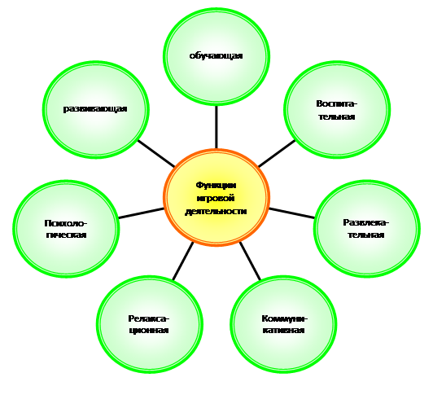
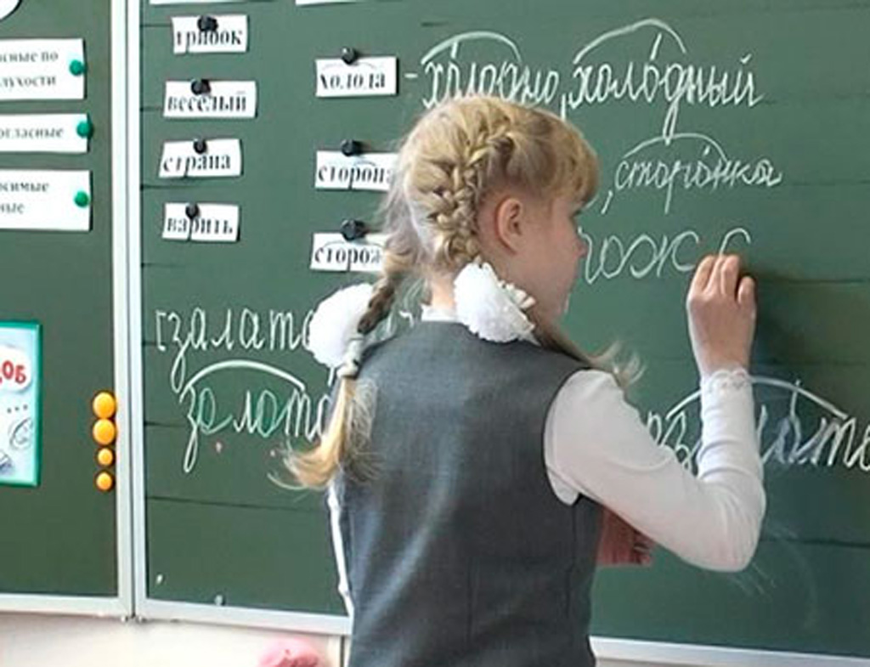

Slide 9
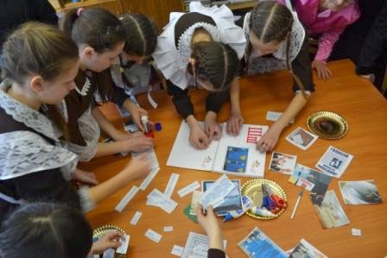
Классификация игр
Предметные
Игры творческие, сюжетно-ролевые
Дидактические

Slide 11
Дидактические игры это не только средство интеллектуального развития, а также развития познавательных психических процессов, но и игровая форма обучения.
Классификация:
1. Игры-упражнения.
2. Игры-путешествия
3. Игры-соревнования

Slide 12
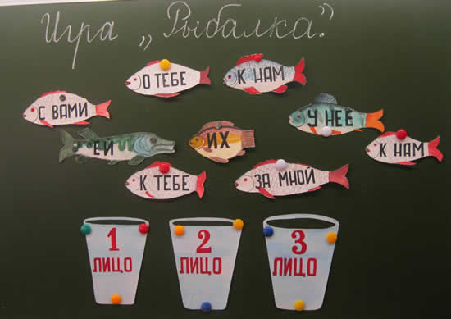
Примеры дидактических игр

Slide 14
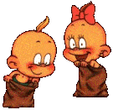
Переводчик
Око - (глаз). Зеница - (глаз, зрачок).
Чело - (лоб). Рамо — (плечо, множественное число -рамена). Выя - (шея). Длань - (ладонь).
Чрево - (живот). Шуйца - (левая рука).
Перст - (палец). Десница - (правая рука).
Перси - (грудь). Чресла - (поясница, бедро).
Вежды - (веки). Челюсть - (лицо, образовано от чело + уста).
Ланиты — (щёки). Рыло — (то же, что лицо).
Уста - (губы). Пясть - (ладонь с пальцами).

Slide 15
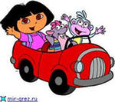
По шоссе мчалась машина. В кабине сидел шофёр, а в кузове тряслись чопорный шотландец, бывший мажордом, Жора-обжора, жокей, жонглёр и шорник. Каждый был занят своим делом. Жора ел шоколад и запивал крюшоном, жонглёр жонглировал крыжовником, пытаясь нанизать его на шомпол. Жокей с шорником договаривалась о новых шорах для лошади. Шотландец чопорно молчал, надвинув на глаза капюшон. Жора предлагал чокаться крюшоном. Настроение у пего было мажорное, будто он ехал на весёлое шоу. Вдруг раздался шорох. Это у обжоры лопнул шов на шортах. Все, конечно, были шокированы происшедшим.
Диктант - шутка

Slide 16
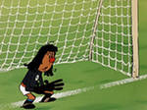
Лингвистический футбол
Ученик приглашается к доске - «встает на ворота», класс учащихся всегда имеет в своем «арсенале» сформулированные вопросы. Ребятам разрешается «забить» вратарю пять «мячей»-вопросов. Сколько «голов» отбил вратарь, такую оценку и получил
.

Slide 17
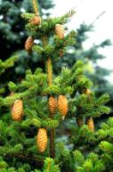
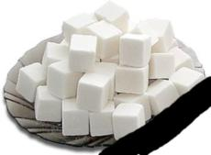
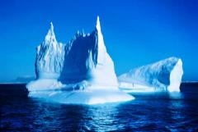
1. Отделите плод от растения СОШИСНШАКА
Ответ: шишка сосна
2. Растворите белое в прозрачном. СВОАДХАРА
Ответ: вода, сахар
3. Уберите горячее — останется холодное. КИАЙПЯСТОБЕКРГ
Ответ: кипяток, айсберг

Slide 18
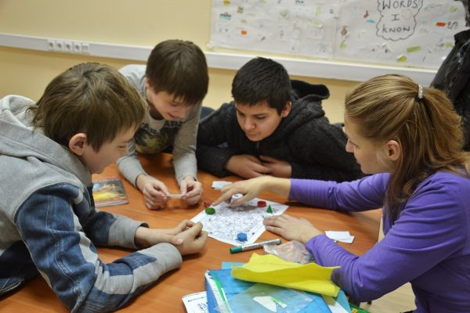
Как можно быстрее из каждой строчки выберите лишь буквы, которые не повторяются, и составьте из них пожелание
АОБООУАДА-
ИПЬРТПЕИР -
ЭПВФСФПЕ -
ВЮЛГВДЛАЮ -
ЖЗСУУЧЖАЗ
ОАСАОТАЛО-
ГЦИДВГЦЫД!
АОБООУАДА-
ИПЬРТПЕИР -
ЭПВФСФПЕ -
ВЮЛГВДЛАЮ -
ЖЗСУУЧЖАЗ
ОАСАОТАЛО-
ГЦИДВГЦЫД!
БУДЬТЕ ВСЕГДА СЧАСТЛИВЫ!

Slide 19
Заключение
1)правильно организованная с учётом специфики материала игра тренирует память, помогает учащимся выработать речевые умения и навыки;
2) игра стимулирует умственную деятельность учащихся, развивает внимание и познавательный интерес к предмету;
3) игра - один из приёмов преодоления пассивности учеников;
4) в составе команды каждый ученик несёт ответственность за весь коллектив, каждый заинтересован в лучшем результате своей команды, каждый стремится как можно быстрее и успешнее справиться с заданием.

